Slide 1
BİL451 – YAPAY ZEKA BİLGİLİ ARAMA YÖNTEMLERİ
Dr. Mehmet Dikmen
mdikmen@baskent.edu.tr

Slide 2
Hatırlatma
Bilgisiz Arama Yöntemleri
Genişlik-öncelikli (Breadth-first)
Eşit-maliyetli (Uniform-cost)
Derinlik-öncelikli (Depth-first)
Derinlik-sınırlı (Depth-limited)
Yinelemeli Derinleşen (Iterative deepening)
İki Yönlü (Bi-directional)

Slide 3
Bilgili Arama
Bu yöntemler, problem hakkındaki bilgiden de yararlanarak arama yaparlar
Bunun için hedefe olan tahmini uzaklık (maliyet) kullanılır
Aramayı yönetmek için sezgiseller kullanılır
Bu tahmini gerçekleyen fonksiyona Sezgisel (Heuristic) fonksiyonu (h(n)) denilir

Slide 4
Bilgili Arama Stratejileri
En iyi öncelikli (Best-first)
Aç gözlü (Greedy)
A*
IDA* (Iterative Deepening A*)
SMA* (Simplified Memory Bounded A*)

Slide 5
En iyi öncelikli (Best-first) arama
Genel yaklaşım: Her durum için, o durumun istenebilirliğini (desirability) tarif edecek bir tahmin fonksiyonu f(n) kullanılır
En çok istenen ilerletilmemiş durum ilerletilir
Uygulama:
Durumları (düğümleri) istenebilirlikleri azalacak şekilde sırala: Priority Queue
Özel durumlar:
Aç gözlü arama (greedy search)
A*arama

Slide 6
Aç Gözlü (Greedy) Arama
Hedef durumuna en yakın olduğu tahmin edilen/düşünülen durumu ilerletir
Tahmin fonksiyonu
f(n) = h(n) = n durumundan hedef duruma kadar olan, sezgisele göre hesaplanmış masraf
Örnek: h_{SLD}(n)= n şehrinden İzmir’e kadar olan kuş uçuşu mesafe
SLD: Straight Line Distance
h(n) = 0, n hedef ise

Slide 7
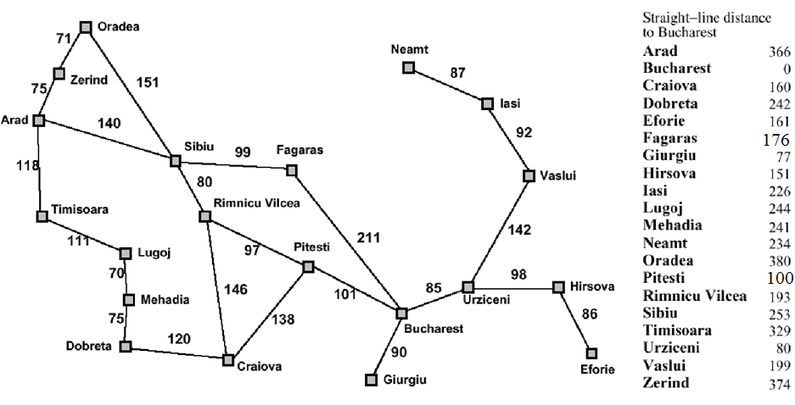
Örnek: Arad’dan Bükreş’e ulaşmak

Slide 8

Greedy Çözümü

Slide 9
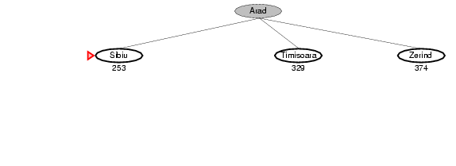
Greedy Çözümü

Slide 10
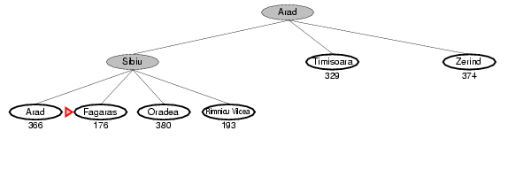
Greedy Çözümü

Slide 11
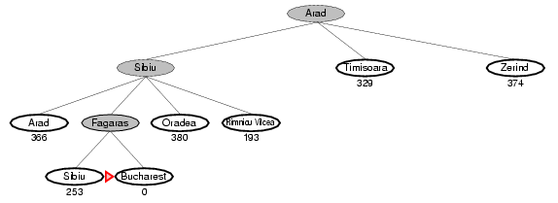
Greedy Çözümü

Slide 12
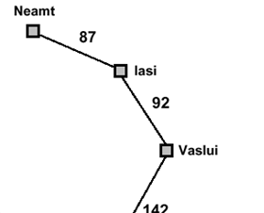
Aç Gözlü: Özellikleri
Completeness: Hayır
Döngülerde takılabilir:
Iasi > Neamt > Iasi > Neamt > …
Time complexity: O(b^{m})
Fakat iyi bir heuristic bu zamanı çok azaltabilir
Space complexity: O(b^{m})
Değerleri karşılaştırmak için bütün düğümleri bellekte tutar
Optimality: Hayır
b: dallanma faktörü
m: arama ağacının max derinliği

Slide 13
A* Arama
Ana Fikir: Masraflı olan yolları ilerletmekten kaçın
Değerlendirme fonksiyonu: f(n) = g(n) + h(n)
g(n) : n’e ulaşmak için şimdiye kadarki maliyet
h(n) : n’den hedefe olan tahmini maliyet
f(n) : n’den hedefe olan yolun tahmini toplam maliyeti
Teorem: A* arama optimaldir

Slide 14
Örnek: Arad’dan Bükreş’e ulaşmak

Slide 15

A* Çözümü

Slide 16
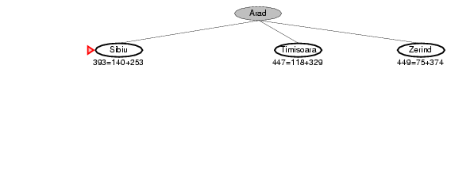
A* Çözümü

Slide 17
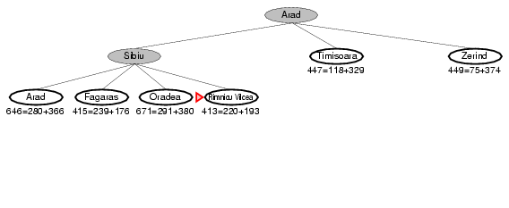
A* Çözümü

Slide 18
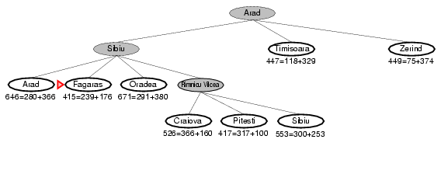
A* Çözümü

Slide 19
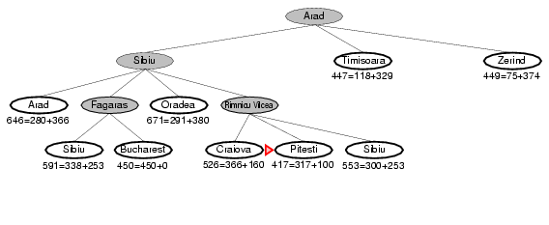
A* Çözümü

Slide 20
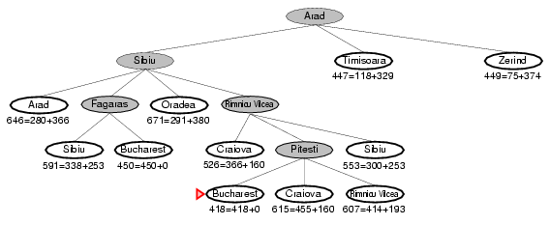
A* Çözümü

Slide 21
Örnek-2
G
3
C
F
4
h(T)= T’ den G’ ye düz yol uzaklığı
4
B
5
E
4
2
5
D
A
10.4
4
A
B
6.7
C
4
3
11
S
S
8.9
G
D
E
6.9
F
3

Slide 22
S
3 + 10.4 = 13.4
A
D
4 + 8.9 = 12.9
S
A
13.4
D
D
9 + 10.4 = 19.4
A
E
6 + 6.9 = 12.9
S
A
13.4
D
19.4
A
E
E
11 + 6.7 = 17.7
B
F
10 + 3.0 = 13.0
S
A
13.4
D
19.4
A
E
DUR!
17.7
B
F
F
G
13 + 0.0 = 13.0

Slide 23
A* Özellikleri
Completeness: Evet
Döngülere girmediği için
Time complexity: Kullanılan sezgisele göre değişebilir
En kötü durum (worst case): Çözüm yolunun uzunluğunda eksponansiyel
Space complexity: O(b^{m})
Bütün düğümleri bellekte tutar
Optimality: Evet
b: dallanma faktörü
m: arama ağacının max derinliği

Slide 24
Optimallik
IF for tüm T: h(T) ile hedef düğüme kalan maliyetin altında paha biçilmişse (UNDERestimate)
THEN A* optimal dir.
h_{SLD}(n): her zaman gerçek uzaklıktan küçük olduğundan kabul edilebilir sezgiseldir
Değerinin
altında paha
biçilen kalan
maliyeti
içerir
S
A
13.4
D
19.4
A
E
17.7
B
F
Gerçek kalan maliyetle
bu yol en az 13.4 olmalıdır
G
13
G

Slide 25
Underestimate ile ilgili
Örnek:
3
3
2
2
1
1
1
1
h bir underestimate DEĞİLSE
Gerçek
kalan
maliyet
ler
A
B
C
1
5
1
1
Over-
estimate
2
4
1
1
1
S
D
E
G
1
3
2
1
4
1
3
1
1
2
F
H
I
1+3
2+2
3+1
A
A
B
B
C
C
1+5
4
S
D
G
1+4
F
Optimal yol değil!

Slide 26
İyileştirme: Yol silme
Artık yolları at:
İlke:
S’ ten G’ ye I’ dan geçerek minimum maliyet =
(S’ ten I’ ya minimum maliyet)
+ (I’ dan G’ ye minimum maliyet)
3
S
4
A
A
D
7
B
D
8
X
at !
Toplamlı uzaklık

Slide 27
Eşit Maliyetli (Uniform Cost) için
Hatırlatma:
-Şimdiye kadarki minimum maliyetli düğümü genişlet
İki Örnek:
- Yol silmesiz
- Yol silmeli
G
3
C
F
4
4
B
5
E
4
2
5
D
A
4
3
S

Slide 28
Eşit maliyetli arama (yol silmesiz)
S
3
4
A
D
S
4
A
A
D
7
B
D
8
S
A
D
D
7
B
D
8
9
A
E
6
S
A
D
7
8
9
A
E
B
D
E
11
B
F
10

Slide 29
S
A
D
D
8
9
A
B
B
E
11
11
B
F
10
C
E
12
S
A
D
D
9
A
B
D
E
11
11
B
F
10
C
E
12
E
10
S
A
D
A
B
D
A
E
11
13
11
B
F
10
C
E
12
E
10
B
S
A
D
B
D
A
E
11
13
11
B
F
10
C
E
12
E
E
B
15
B
F
14

Slide 30
S
A
D
B
D
A
E
11
B
F
C
11
E
12
E
B
13
F
15
B
F
14
Hala durma!
13
G
S
A
D
B
D
A
E
B
11
12
13
B
F
C
E
E
B
15
B
F
14
15
15
13
A
C
G
S
A
D
B
D
A
E
13
B
F
C
E
E
E
B
16
B
15
F
14
15
15
13
14
D
F
DUR!
A
C
G

Slide 31
S
Yol silmeli
3
4
A
D
S
4
A
D
7
B
D
8
X
S
A
D
7
B
D
9
A
E
6
X
X
S
A
D
7
B
D
A
E
X
X
11
B
F
10
X

Slide 32
S
A
D
B
D
A
E
X
X
10
11
12
B
F
C
E
X
X
S
A
D
B
D
A
E
X
X
11
B
F
C
E
X
X
G
13
Genişletilen düğüm sayısı büyük ölçüde azaldı:
5 genişletme daha az
=> Bellek gereksinimi azalır

Slide 33
Yol silmeli A*
S
3 + 10.4 = 13.4
A
D
4 + 8.9 = 12.9
S
A
13.4
D
9 + 10.4 = 19.4
A
E
6 + 6.9 = 12.9
X
S
A
13.4
D
A
E
X
11 + 6.7 = 17.7
B
F
10 + 3.0 = 13.0
S
A
13.4
D
A
E
DUR!
X
17.7
B
F
G
13 + 0.0 = 13.0

Slide 34
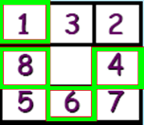
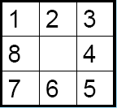
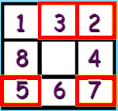
Sezgisel Fonk. Örnek: 8-puzzle
h1(n) = yerinde bulunan taşların sayısı
h2(n) = yerinde bulunmayan taşların sayısı
Hedef
h1(n) = 4
h2(n) = 4

Slide 35
Sezgisel Fonk. Örnek: 8-puzzle
h3(n) = taşların hedefteki yerlerine uzaklıkları toplamı (yatay ve dikey hane toplamları)
Bu uzaklıklara Manhattan uzaklığı da denir
h3(n) = 1 + 1 + 2 + 2 = 6

Slide 36
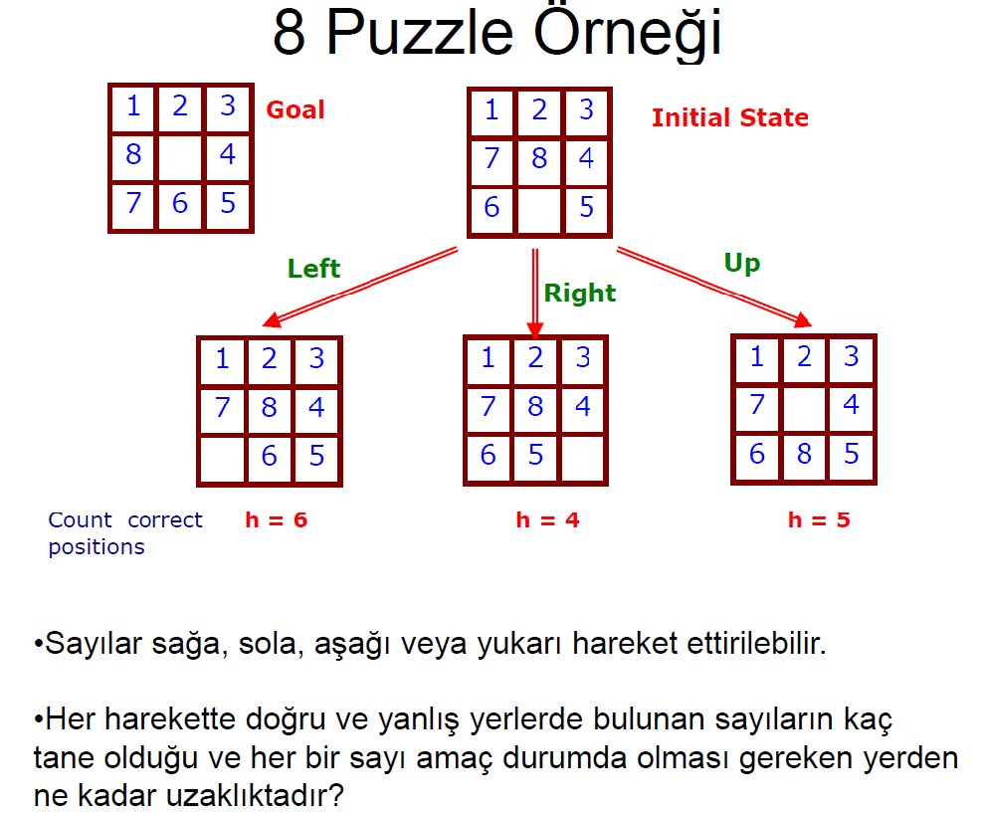
Kabul edilebilir sezgiseller

Slide 37
İlerleyen Derinleştirmeli A* (IDA*)
A* genişlik önceye benzer :
A*
f1
Genişli-
önce
d = 1
d = 2
f2
d = 3
f3
d = 4
f4
Derinlik-katmanları ile açar
F-konturlarla açar
IDA* : Yinelemeli Derinleştirmeye benzer bir fikri kullanır

Slide 38
IDA*
Her f-
konturda
derinlik
önce
F-sınırına limitlenmiş derinlik önce aramasını yürüt.
Hedef bulunmuşsa: TAMAM.
Değilse: f-sınırını arttır ve tekrar başla.
f1
f2
f3
f4
F-sınırları nasıl belirlenmeli?
- başlangıçta: f(S) sezgisele göre belirle
1. tüm ardılları (succ) üret
2. minimal f(succ) > f(S) ise kaydet
3. f(S)’ in yerine minimal f(succ) ile devam et (1’e dön)

Slide 39
Örnek
f-limitli, f-sınır = 100
f-yeni = 120
S
f=100
A
f=120
B
f=130
C
f=120
D
f=140
G
f=125
E
f=140
F
f=125

Slide 40
Örnek
f-limitli, f-sınır = 120
f-yeni = 125
S
f=100
A
f=120
B
f=130
C
f=120
D
f=140
G
f=125
E
f=140
F
f=125

Slide 41
Örnek
f-limitli, f-sınır = 125
S
f=100
A
f=120
B
f=130
C
f=120
D
f=140
G
f=125
E
f=140
F
f=125
BAŞARI

Slide 42
IDA* Özellikleri
Yinelemeli derinleşen ile aynı mantığa dayanır
Tam ve Optimal
Completeness: Evet
Optimality: Evet
Time complexity: O(b^{d})
Space complexity: O(b d)
b: dallanma faktörü
d: en düşük maliyetli çözümün derinliği

Slide 43
Basitleştirilmiş Hafıza-sınırlı A*
SMA*: Simplified Memory Bounded A*
(15)
13
Eğer hafıza dolu ise ve yeni bir ekstra düğüm (C) üretmek zorundaysak :
En yüksek f-değerlikli yaprağı Kuyruktan kaldır(A).
Her ata düğümünde en iyi ”unutulan” çocuğun f-değerini hatırla (S’te15).
S
15
13
A
B
B
C
18
Sadece 3 düğümlük hafıza

Slide 44
Tek tek çocukları üretme
Bir düğümü açarken (S) herhangi bir zamanda sadece bir çocuğunu kuyruğa ekle.
Soldan-sağa’yı kullanırız
Hafıza taşmasından kaçın ve başka bir düğümü silip silmeyeceğimizi gözle
13
S
A
A
B
B
Önce A sonra B’yi ekle

Slide 45
Çok uzun yol: vazgeç
Genişletilen bir düğüm hafızadan daha uzun bir yol üretiyorsa :
Bu yoldan vazgeç (C).
Çünkü daha az maliyetli bir opsiyon mevcut
Düğümün (C) f-değerini ∞ yap
(burdan bir yol bulamayacağımızı hatırlamak için)
13
S
13
B
∞
18
C
D
Sadece 3 düğümlük hafıza

Slide 46
F-değerlerini ayarla
Bir n düğümünün tüm m çocukları gezilmişse ve tüm m için :
f(m) > f(n)
o zaman güncelle:
f(n) = min { f(m) }
Yol boyunca n’in çocuklarından birisinin üzerinden gitmesi gerektiği için!
15
13
S
15
24
A
B
f(S) için daha iyi tahmin

Slide 47
SMA*: bir örnek
0+12=12
10
S
8
10+5=15
8+5=13
A
8
B
16
10
10
20+0=20
16+2=18
20+5=25
C
G1
D
G2
24+0=24
10
10
8
8
30+5=35
E
G3
30+0=30
24+0=24
G4
F
24+5=29
12
12
12
12
13
13
(15)
S
S
S
S
A
A
B
A
B
A
15
15
13
15
13
15
D
18
∞

Slide 48
13 (15)
S
0+12=12
10
S
8
B
10+5=15
8+5=13
13
A
8
B
16
10
10
20+0=20
16+2=18
20+5=25
C
G1
D
G2
24+0=24
∞
10
10
8
8
D
30+5=35
E
G3
30+0=30
24+0=24
G4
F
24+5=29
15
(15)
13
(15)
(24)
20
13
(15)
15
15
15
15 (24)
S
S
S
S
13
(∞)
B
13
B
B
20
(∞)
A
(∞)
A
B
A
24
(∞)
24
24
15
15
15
24
15
G2
G2
G2
∞
∞
∞
∞
∞
C
C
D
C
G1
D
24
24
25
20
24

Slide 49
SMA* Özellikleri
Completeness: Evet
En kısa yolu depolamaya izin verecek yeterli hafıza varsa
Optimality: Evet
En iyi yolu depolamaya yetecek hafıza varsa
Değilse: hafızaya uyan en iyi yolu geri gönderir
Time complexity: Tüm ağacı depolayacak yeterli hafıza varsa A* daki gibidir
Space complexity: Varolan tüm hafızayı kullanır
b: dallanma faktörü
d: en düşük maliyetli çözümün derinliği

Slide 50
SONUÇ: Bilgisiz ve Bilgili Arama
Bilgisiz arama algoritmaları, düğümlerin amaca uzaklığı hakkında bir bilgiye sahip değildirler. Eğer belirli sayıda düğüm varsa, uygun çözüm bulunabilir
Bilgili arama yaklaşımlarında, amaca olan tahmini uzaklık kullanılır. Amaca yakın olan düğümler ilk önce açılır. Çözümün bulunması garanti değildir. Bu yöntemlerin başarılı olmasında doğru değerlendirme fonksiyonunun seçilmesi önemli rol oynar

Slide 51
Sorular?

